Slide 1
하위 설계
과목명:Software Engineering

Slide 2





Introduction
하위설계
▶ 하위 설계 중 모듈 설계에 대해 살펴본다. ▶ 모듈의 독립성을 측정하는 응집도과 결합도에 대해 알아본다. ▶ 프로세스, 데이터, 객체지향 방법의 특성을 비교하여 살펴본다. ▶ 객체지향의 기본 개념과 원리에 대해 알아본다. ▶ 클래스 간의 관계와 설계 원칙에 대해 알아본다.

Slide 3
모듈 설계
요구 분석을 마치면 구조적 방법에서는 DFD, 정보공학 방법에서는 ERD, 객체지향 방법에서는 유스케이스 다이어그램이 산출된다.
또 이런 다이어그램이 중심이 된 요구 분석 명세서가 작성된다.
그러면 설계 단계에서는 맨 먼저 전체 구조를 파악하여 표현하는 상위 설계 또는 아키텍처 설계를 한다.
그다음은 하위 설계로, 상세한 내용을 다루는 모듈 설계를 한다.
이 절에서는 모듈 설계를 이해하는 데 필요한 모듈의 특성 및 좋은 설계를 위한 응집도와 결합도의 개념에 대해 알아본다.

Slide 4
모듈과 모듈화의 이해
어떤 큰 문제를 그대로 놓고 해결하는 것은 매우 어려운 일이다.
따라서 일반적으로 큰 문제를 작은 단위로 쪼개어 그것을 하나씩 해결한다.
소프트웨어 개발에서도 마찬가지이다.
가장 먼저 하는 작업이 실제로 개발할 수 있는 작은 단위로 나누는 것이다.
이렇게 작은 단위로 나누는 것을 '모듈화'라고 한다.
소프트웨어 개발에서 모듈은 다음과 같이 말할 수 있다.
우선 단순히 '규모가 큰 것을 여러 개로 나눈 조각'이라고 생각할 수 있다.
또 '소프트웨어 구조를 이루는 기본적인 단위'라고도 말한다.
이것을 더 구체적으로 '하나 또는 몇 개의 논리적인 기능을 수행하기 위한
명령어들의 집합이라고도 표현할 수 있다.

Slide 5
모듈과 모듈화의 이해
따라서 독립 프로그램도 하나의 모듈이 될 수 있고, 함수(메서드)들도 하나의 모듈이 될 수 있다. 그러나 모듈이 되려면 다음과 같은 중요한 특징들을 담고 있어야 한다.
• 다른 것들과 구별될 수 있는 독립적인 기능을 갖는 단위이다. • 유일한 이름이 있어야 한다. • 독립적으로 컴파일이 가능하다. • 모듈에서 또 다른 모듈을 호출할 수 있다. • 다른 프로그램에서도 모듈을 호출할 수 있다.
모듈은 완전한 독립 프로그램이다. 또한 다양한 크기의 집합에 대해 모듈이라고 부를 수 있는데, 다음과 같이 다양한 형태로 존재한다.
• 용도가 비슷한 것끼리 묶어놓은 라이브러리 함수, 그래픽 함수 • 추상화된 자료, 서브루틴(subroutine), 프로시저(procedure), 객체(object), 메서드(method)

Slide 6
모듈과 모듈화의 이해
모듈화할 때 먼저 판단할 것은 '어느 정도의 크기로 나누어야 할 것인가'이다. 물론 작은 단위로 나누는 것이 기본이지만, 무조건 작게 나눈다고 좋은 것은 아니다. 모듈의 크기가 작아지면 그만큼 개수가 많아지고 그러면 모듈 간의 통신 횟수가 많아져 복잡해지기 때문이다.
따라서 모듈의 크기에 정답은 없으며 문제의 유형이나 특성을 고려해 결정해야 한다. 다만, 다음과 같은 원칙을 지켜야 좋은 모듈 설계라 할 수 있다.
• 모듈 간의 결합(coupling)은 느슨하게(loosely) 한다. • 모듈 내 구성 요소들 간의 응집(cohesion)은 강하게(strongly) 한다.
또한 큰 문제를 작은 단위로 쪼개어 하나씩 개발해나가는 것을 모듈화라고 했는데, 이렇게 했을 때 다음과 같은 장점들이 있다.
• 분할과 정복(divide and conquer)의 원리가 적용되어 복잡도가 감소한다. • 문제를 이해하기 쉽게 만든다. • 변경하기 쉽고, 변경으로 인한 영향이 적다. • 유지보수가 용이하다. • 프로그램을 효율적으로 관리할 수 있다. • 오류로 인한 파급효과를 최소화할 수 있다. • 설계 및 코드를 재사용할 수 있다.

Slide 7
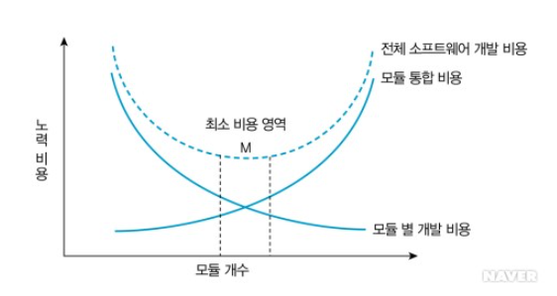
모듈과 모듈화의 이해
모듈의 크기가 작아지면 개별적인 모듈을 하나씩 개발해나갈 때, 모듈 당 개발 비용은 적게 들 것이다.
그러나 모듈 수가 너무 많으면 모듈 간의 인터페이스도 많아져 과부하로 인해 시스템 성능이 떨어지고 복잡도가 증가한다.
그렇다면 어느 수준이 적정한가?? 그림을 보면 M 근처에서 비용이 가장 적게 드는 것으로 나타난다.
즉 모듈의 크기가 너무 작아 모듈 개수가 많아지면 모듈 간의 통합 비용이 많이 들고, 모듈의 크기가 너무 크면 모듈 간의 통합 비용이 상대적으로 줄어드는 대신 모듈 하나를 개발하는 데 드는 비용이 커져 모듈화의 효과를 많이 볼 수 없다. 따라서 그래프의 M 근처가 가장 적합하다고 볼 수 있다.

Slide 8
모듈과 모듈화의 이해
모듈은 여러 개의 요소로 구성되며 다른 모듈과도 상호 의존관계에 있다. 모듈이 서로 관계를 맺는 형태는 다음과 같다.
• 호출 관계 : 모듈 A가 모듈 B를 호출하는 관계이다. • 데이터 전달 : 매개변수 등을 이용한, 데이터 전달을 통해 이루어지는 관계이다. • 제어 : 모듈 A가 모듈 B에게 제어 플래그를 전달하는 것과 같은, 구조의 제어를 통해 이루어지는 관계이다.
유지보수 측면에서 본다면, 두 모듈 간의 관련성이 적어 서로 간섭 없이 독립적으로 존재할 때 소프트웨어 유지보수 용이성은 매우 높아질 것이다. 그러나 실제 설계를 할 때 모듈 간의 관계가 전혀 없을 수 없다. 이때 모듈 간에 연관성이 높으면 관련된 모듈을 사용하기 위해 많은 지식이 필요하고 종속적인 관계로 복잡하게 연결되어 유지보수가 매우 어려워진다. 따라서 모듈을 분할하여 설계할 때는 되도록 모듈 간의 관련성이 적게 설계하여, 모듈 변경 시 다른 모듈에 영향을 적게 미치고 유지보수를 쉽게 할 수 있도록 해야 한다.
이제 모듈 간의 관계 또는 모듈 내의 구성 요소들 간의 관계에서 어떤 형태가 좋은 구조이고, 어떤 형태가 나쁜 구조인지 판단할 수 있는 평가 기준을 알아보자. 모듈 평가 기준은 응집도와 결합도이다. 좋은 설계가 되려면 모듈의 독립성이 높아야 하는데, 이 독립성을 측정하는 개념이 바로 응집도와 결합도이다.

Slide 9
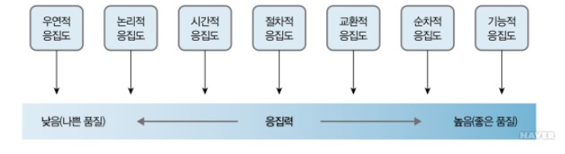
응집도
응집도(cohesion)는 모듈 내부에 존재하는 구성 요소들 사이의 밀접한 정도를 나타낸다.
즉 하나의 모듈 안에서 구성 요소들 간에 똘똘 뭉쳐 있는 정도로 평가한다.
응집도가 높을수록 구성 요소들이 꼭 필요한 것들로만 모여 있고, 응집도가 낮을수록 서로 관련성이 적은 요소들이 모여 있다. 응집도가 가장 높은 것은 모듈 하나가 단일 기능으로 구성된 경우이다. 반대로 응집도가 가장 낮은 것은 기능들이 필요에 의해 모듈 하나에 존재하는 것이 아니라 우연에 의해 함께 묶이게 되는 경우이다.

Slide 10
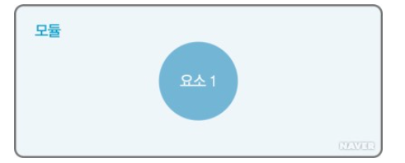
응집도
1. 기능적 응집
기능적 응집(functional cohesion)은 함수적 응집이라고도 한다. 응집도가 가장 높은 경우이며 단일 기능의 요소로 하나의 모듈을 구성한다. 단일 기능을 갖는 함수가 이에 해당된다.

Slide 11
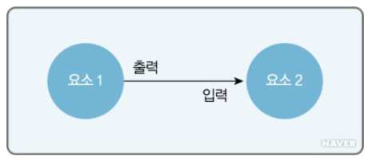
응집도
2. 순차적 응집
순차적 응집(sequential cohesion)은 A 요소의 출력을 B 요소의 입력으로 사용하므로 두 요소가 하나의 모듈을 구성한 경우이다. 물론 두 요소를 개별 모듈로 만들어도 되지만, 한 모듈의 결과를 다른 모듈이 입력으로 사용하기 때문에 두 개의 요소를 하나의 모듈로 묶어놓았다. 두 요소가 아주 밀접하므로 하나의 모듈로 묶을 만한 충분한 이유가 된다.

Slide 12
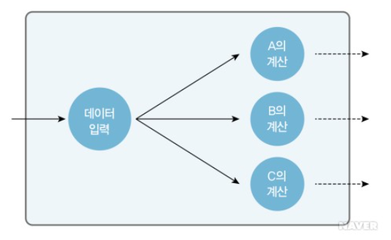
응집도
3. 교환적 응집
교환적 응집(communication cohesion)은 정보적 응집이라고도 한다. 입력을 사용하는 구성 요소들을 하나의 모듈로 구성한다. 또 구성 요소들이 동일한 출력을 만들어낼 때도 교환적 응집이 된다. 요소들 간의 순서는 중요하지 않다. 교환적 응집은 순차적 응집보다 묶인 이유가 조금 약해, 순차적 응집보다 응집력이 약하다고 할 수 있다.

Slide 13
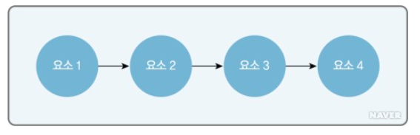
응집도
4. 절차적 응집
절차적 응집(procedural cohesion)은 순서가 정해진 몇 개의 구성 요소를 하나의 모듈로 구성한 경우이다. 순차적 응집과 다른 점은 어떤 구성 요소의 출력이 다음 구성 요소의 입력으로 사용되지 않고, 순서에 따라 수행만 된다는 것이다. 한 요소의 출력이 다음 요소의 입력으로 사용되지 않으므로 순차적 응집보다는 묶인 이유가 조금 약하다.

Slide 14
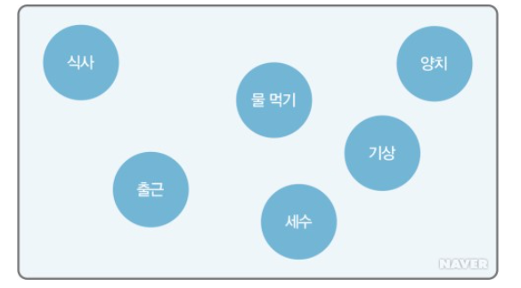
응집도
5. 시간적 응집
시간적 응집(temporal cohesion)에 의한 모듈은 모듈 내 구성 요소들의 기능이 각기 다르다. 그리고 한 요소의 출력을 입력으로 사용하는 것도 아니고 요소들 간에 순서도 정해져 있지 않지만 그 구성 요소들이 같은 시간대에 함께 실행된다는 이유로 하나의 모듈로 구성한다. 초기 값 설정 모듈이 시간적 응집의 예라고 볼 수 있다. 같은 시간대에 일어나는 일을 하나의 모듈로 묶어놓은 예이다.

Slide 15
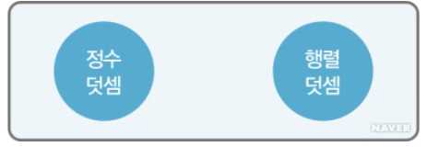
응집도
6. 논리적 응집
논리적 응집(logical cohesion)에 의한 모듈은 여러 요소를 하나의 모듈로 만든 이유가 순서와 무관하다. 한 모듈의 출력을 다른 모듈의 입력으로 사용하여 묶어놓은 것도 아니다. 요소들 간에 공통점이 있거나 관련된 임무가 존재하거나 기능이 비슷하다는 이유로 하나의 모듈로 구성한 경우이다. 입출력, 덧셈, 출력을 공통 요소로 보고 모듈로 묶어놓은 예이다.
• 비슷한 기능(입출력) : scanf(), printf()를 결합시킨 입출력 모듈 • 공통점(덧셈) : 정수의 덧셈과 행렬의 덧셈을 결합시킨 덧셈 모듈 • 공통점(출력) : 단말기 출력 기능과 파일 출력 기능을 결합시킨 출력 모듈

Slide 16
응집도
7. 우연적 응집
우연적 응집(coincidental cohesion)은 구성 요소들이 말 그대로 우연히 모여 구성된다. 특별한 이유 없이, 크기가 커 몇 개의 모듈로 나누는 과정에서 우연히 같이 묶인 것이다. 따라서 구성 요소들 간에 관련이 별로 없어 응집도가 가장 낮다.

Slide 17
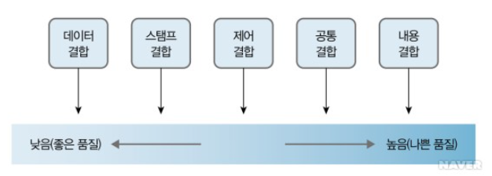
결합도
결합도(coupling) 개념을 이해할 수 있도록 간단한 비유를 하나 들겠다. 용돈을 받는 자녀 입장에서는 받은 용돈을 어디에 어떻게 썼는지 시시콜콜 물어보지 않는 부모님이 좋을 것이다. 시시콜콜 간섭하면 자녀 입장에서는 번거롭고 짜증이 난다. 모듈 간의 결합에도 짜증나는(간섭하는) 관계와 좋은 관계(간섭이 적은)가 있다.
모듈에서 좋은 관계는 '용돈만 주고 묻지도 따지지도 않는 관계'처럼 필요한 데이터(용돈)만 주고받는 관계이다. 반대로 나쁜 관계는 필요한 데이터(용돈)만 주지 않고 직접 관여(간섭)하는 관계로, 간섭이 많아진 만큼 관계가 복잡하다.
응집도가 하나의 모듈 내에서 구성 요소들 간의 연결 강도를 나타내는 기준이었다면, 결합도는 모듈과 모듈 사이의 관계에서 관련 정도를 나타낸다. 모듈 간에는 관련이 적을수록(loosely coupled) 상호 의존성이 줄어 모듈의 독립성이 높아지고, 독립성이 높으면 모듈 간에 영향이 적어 좋은 설계가 된다.

Slide 18
결합도
1. 데이터 결합
데이터 결합(data coupling)은 가장 좋은 모듈 간 결합으로, 앞서 예로 든 용돈만 주고 간섭은 하지 않는 관계이다. 모듈들이 매개변수를 통해 데이터만 주고받음으로써 서로 간섭을 최소화한다. 따라서 모듈 간의 독립성이 보장되고, 관계가 단순해 하나의 모듈을 변경했을 때 다른 모듈에 미치는 영향이 아주 적다. 또한 유지보수도 매우 쉽다.
2. 스탬프 결합
도장을 이용해 편지나 서류 봉투에 주소를 찍는다고 할 때 이 도장이 스탬프이다. 동일한 주소를 반복해서 적어야 할 경우에 스탬프가 상당히 유용하다. 하지만 불편한 점이 있다. 이름 등 일부만 찍고 싶을 때가 있는데 이럴 때도 전체를 찍을 수밖에 없다.
스탬프 결합(stamp coupling)은 두 모듈 사이에서 정보를 교환할 때 필요한 데이터만 주고받을 수 없고 스탬프처럼 필요 없는 데이터까지 전체를 주고받아야 하는 경우이다. 여기서 스탬프에 해당하는 것은 레코드나 배열 같은 데이터 구조이다. 하나의 데이터만 필요한데도 레코드 전체가 넘어온다. 따라서 스탬프 결합에서는 하나의 데이터 정보만 필요해도 자료 구조에 대한 정보를 알아야 한다.
C 언어의 구조체(struct)도 스탬프 결합의 예가 될 수 있다. 구조체는 몇 개의 데이터 요소의 모임으로 이루어져 있다. 그러므로 어떤 모듈을 호출할 때 구조체를 매개변수로 넘기면 이를 받는 모듈에서는 원하지 않는 다른 요소까지 받아야 한다. 이처럼 배열, 레코드, 구조체 등을 매개변수로 사용하는 모듈들 사이의 결합이 스탬프 결합이다.
데이터 하나가 변경되면 관련된 모듈에 있는 데이터 구조를 모두 바꿔야 하므로 데이터 결합보다 모듈 간의 관련성이 더 높다고 할 수 있다.

Slide 19
결합도
3. 제어 결합
친할수록 일정한 거리를 유지하고 예의를 지켜야 오랫동안 좋은 관계를 이어나갈 수 있다. 그런데 친구 사이에 보면, 처음에는 예의도 지키고 서로 이해하며 돕는 좋은 관계를 유지하다가 가까워질수록 예의에 벗어난 행동을 하는 경우가 있다. 친하다는 이유로 상대방의 물건을 함부로 쓰거나 서로 지나치게 간섭하면 관계가 악화된다. 그러면 서로 짜증이 나고, 결국 사이가 나빠질 가능성이 크다.
모듈 간의 제어 결합(control coupling)은 바로 이렇게 간섭하는 관계이다. 데이터 결합이 데이터를 매개변수로 정보를 교환했다면, 제어 결합은 제어 플래그(flag)를 매개변수로 사용한다. 그리고 호출하는 모듈이 호출되는 모듈의 내부 구조를 잘 알고 논리적 흐름을 변경하는 관계로 묶이는데, 이와 같은 결합을 제어 결합이라 한다.
제어 결합은 정보은닉을 크게 위배하는 결합으로, 다른 모듈의 내부에 관여하여 관계가 복잡해진다. 또한 그로 인해 유지보수도 매우 어려워진다. 이런 속성으로 인해 제어 결합은 스탬프 결합보다 모듈 간의 결합도가 더 높고, 모듈의 독립성은 더 낮다. C 언어에서는 이 제어 플래그로 switch, tag, flag 등을 사용한다.

Slide 20
결합도
4. 공통 결합
공통 결합(common coupling)의 개념과 유사한 경우는 물건 하나를 공통으로 사용하는 것이다. 예를 들어, 가족끼리 손 닦는 수건을 함께 사용할 경우, 가족 중 한 명이 눈병이 걸리면 다른 사람까지 빨리 전염되는 것과 같다. 공동으로 사용하는 수건처럼 공통 결합에서는 모듈들이 공통 변수를 같이 사용한다. 그러므로 모듈들이 전역변수를 사용할 때 이런 관계가 성립한다.
공통 결합의 문제는 변수 값이 변하면 모든 모듈이 함께 영향을 받는다는 것이다. 그러므로 공통 영역에서 문제가 발생하거나 데이터가 변경되면 관련된 모듈을 모두 검토해야 하므로 유지보수가 어렵다. 이런 어려움을 해결하는 방안은 꼭 필요한 경우만 데이터를 공유함으로써 공통 기억장소를 최소화하여 독립성을 보장하는 것이다. 즉 데이터들을 개별 모듈 내부에서 선언(지역변수)하는 것이다.

Slide 21
결합도
5. 내용 결합
내용 결합(content coupling)의 이해를 돕기 위해 비유를 하나 들어보겠다. 이웃끼리 친한 경우에도 서로의 집을 방문할 때는 미리 연락을 하거나 벨을 눌러 허락을 받고 들어간다. 이웃끼리 아무리 친해도 현관문의 비밀번호까지 알려주는 일은 흔치 않다. 하지만 내용 결합은 이 현관문의 비밀번호를 알려주는 것과 같은 관계이다.
내용 결합은 모듈 간에 인터페이스를 사용하지 않고 직접 왔다 갔다 하는 경우이다. 이런 관계는 상대 모듈의 데이터를 직접 변경할 수 있어 서로 간섭을 가장 많이 하는 관계로, 가장 바람직하지 못하고 모듈들이 서로 종속되어 독립적으로 설계하거나 변경할 수 없다. C 언어의 goto 문이 이런 역할을 하고, 어셈블리어(assembly language)에서도 내용 결합을 찾아볼 수 있다.
내용 결합은 한 모듈이 다른 모듈 내부의 데이터를 직접 참조함으로써 모듈의 독립성이 보장되지 않으므로 유지보수가 매우 어렵다.
6. 모듈 간의 좋은 관계
모듈 간에는 꼭 필요한 데이터만 주고받는 것이 좋다. 즉 약한 결합을 유지하는 것이 바람직하므로 인터페이스의 수가 적고 복잡하지 않아야 한다. 그러려면 매개변수로 제어 플래그를 사용하는 것보다 데이터를 사용하는 것이 좋다. 그래야 유지보수 용이성을 높일 수 있다.
결론적으로, 설계를 할 때 가장 좋은 형태는 모듈 간의 결합도는 낮게, 응집도는 높게 하는 것이다.

Slide 22
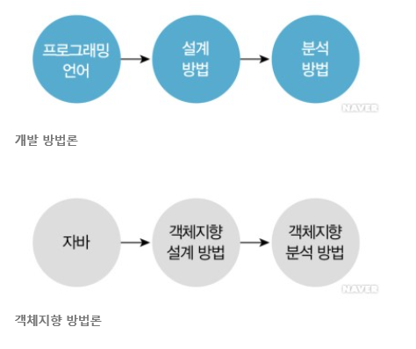
소프트웨어 개발 방법과 설계
소프트웨어 개발은 분석, 설계, 구현 등 여러 단계를 거쳐 완성되는데, 시대와 환경에 따라 개발 방법론도 발전해왔다. 그동안 프로세스 지향 방법, 데이터 지향 방법, 객체지향 방법, 컴포넌트 기반 개발 방법 등 여러 개발 방법이 등장했다.
방법론은 맨 먼저 프로그래밍 언어가 등장해 사용되다가 설계 기술, 분석 기술 순으로 등장한다. 예를 들어, 객체지향 방법론은 자바나 C++와 같은 객체지향 언어가 먼저 등장하여 사용되다가 객체지향 설계 기술이 등장한다. 뒤이어 객체지향 분석 기법이 개발되어 하나의 방법론으로 완성된다.

Slide 23
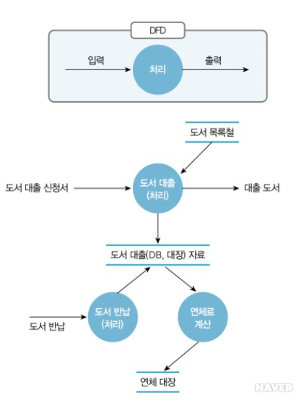
프로세스 지향 방법과 데이터 지향 방법
1. 프로세스 지향 방법
절차적 방법(procedural approach)이라고도 하는 프로세스 지향 방법(process oriented approach)은 처리 순서를 구조화하는 방법이다. 대표적인 모델 기법은 DFD(Data Flow Diagram)이다.

Slide 24
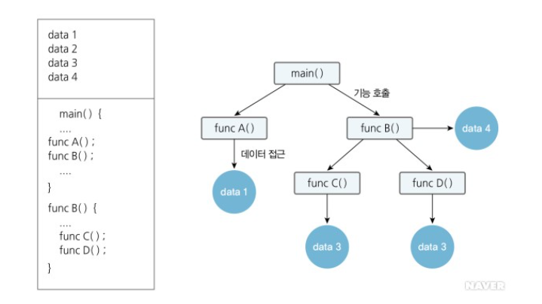
프로세스 지향 방법과 데이터 지향 방법
1980년대는 구조적 프로그래밍(structured programming)을 중심으로, 대표적인 프로세스 지향 방법인 구조적 접근(structured approach) 방법이 가장 많이 사용되던 시기였다. 국내의 소프트웨어 개발 방법론도 그때부터 시작되었다고 볼 수 있다. 1988년 서울올림픽이라는 거대한 행사를 치르면서 구조적 방법이 도입되었고 그 후 기업에서 많이 사용되었다. 프로세스 지향 방법에서는 시스템이 기능이 중심(우선)이 되고 그 기능을 수행하는 데 필요한 데이터가 참조되는 형태로 구성된다.

Slide 25
프로세스 지향 방법과 데이터 지향 방법
프로세스 지향 방법의 특징은 다음과 같다.
• 프로세스와 데이터가 분리되어 있다 : 프로세스와 데이터가 각각 별개의 것으로 파악되고 분리되어 구조가 매우 복잡하며 유지보수가 어렵다.
• 실세계를 컴퓨터 처리 방식으로 표현한다 : 실세계를 원래의 형태(속성과 조작이 함께 구성됨)가 아니라 컴퓨터가 처리하는 방식으로 변환해 표현한다. 그로 인해 결과가 왜곡될 수도 있다.
• 함수 중심(우선)으로 모듈을 구성한다 : 모듈을 구성할 때 처리의 중심이 되는 함수가 우선 결정된다. 함수를 중심으로 모듈이 구성되므로 시스템이 함수들의 모임인 모듈로 이루어지고 데이터들은 별도로 존재하게 된다.

Slide 26
프로세스 지향 방법과 데이터 지향 방법
2. 데이터 지향 방법
프로세스 지향 방법에서는 프로세스에 해당하는 함수를 중심으로 시스템을 구성한 반면, 데이터 지향 방법(data oriented approach)은 시스템이 취급하는 데이터에 관심을 갖는다. 즉 데이터가 중심(우선)이 되어 데이터를 구조화한다.
데이터 지향 방법을 사용한 소프트웨어 개발 방법론이 정보공학 방법론이다. 정보공학 방법론은 기업의 비즈니스 시스템을 대상으로 전사 차원의 대규모 시스템 구축을 위한 체계적인 절차를 만들기 위해 개발되었다. 또한 기업의 업무 프로세스는 수시로 변하지만 데이터는 대부분 변하지 않으므로, 데이터를 중심으로 분석하고 설계하면 시스템 유지보수 횟수를 줄이고 잦은 변화에 적극 대응할 수 있다는 개념으로 개발되었다. 이때 데이터베이스 설계를 위한 대표적인 모델 표기법이 E-R(Entity-Relationship) 다이어그램이다.

Slide 27
프로세스 지향 방법과 데이터 지향 방법
3. 프로세스 지향 방법과 데이터 지향 방법의 문제점
기존의 구조적 방법에서 사용하는 프로세스 지향 방법이나 정보공학 방법에서 사용하는 데이터 지향 방법은 다음과 같은 문제점이 있다.
• 변경이 미치는 영향이 크다 : 프로세스와 데이터를 각각 별개의 것으로 파악함으로써 어느 한쪽이 변경되면 관련된 다른 한쪽에 영향을 미칠 수 있다. 따라서 프로세스가 변경되면 해당 프로세스에서 사용되는 데이터도 함께 영향을 받기 때문에 수정 전에 확인이 필요하고, 수정한 후에도 다른 곳에 영향을 미치지 않았는지 테스트해야 한다.
• 프로그램 복잡도가 증가한다 : 함수와 데이터가 분리되어 프로그램의 복잡도가 증가한다.
• 프로그램 변경 시 프로그램 구조를 상세히 파악해야 한다 : 프로그램을 변경하는 경우 프로그래머가 프로그램의 구조를 잘 알고 있어야 할 뿐 아니라 어떤 곳에 영향을 미치는지도 파악해야 한다는 번거로움이 있다.
• 재사용이 어렵다 : 프로세스와 데이터가 분리된 구조는 소프트웨어 재사용을 어렵게 만든다. 유지보수도 쉽지 않다.

Slide 28
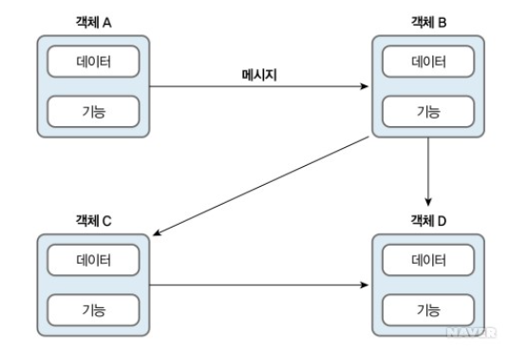
객체지향 방법
객체지향 방법(object-oriented approach)은 프로세스 지향 방법과 데이터 지향 방법의 문제점을 해결하기 위해 고안된 것으로, 기능이나 데이터 대신 객체가 중심이 되어 개발된다.
데이터(속성)를 가장 먼저 찾고 그 데이터를 조작하는 메서드(함수)를 찾아 그 둘을 객체라는 이름으로 묶어 그 객체를 중심으로 모듈을 구성한다. 따라서 이 객체 속에는 기능과 데이터가 모두 포함되어 있다.
즉 필요한 객체를 찾아 정의하여 해당 객체들을 중심으로(모아) 하나의 모듈(컴포넌트)을 이룬다. 그리고 그 모듈들을 결합하여 모듈 간에 어떤 연관성이 있는지 식별해 모델링한 뒤 이를 기반으로 소프트웨어를 완성해나간다.

Slide 29
객체지향 방법
객체지향 방법의 특징은 다음과 같다.
• 실세계를 사람이 생각하는 방식으로 표현한다 : 실세계의 문제를 사람이 생각하는 방식대로 자연스럽게 표현(모델링)하여 컴퓨터에 옮기는 방식으로, 개발 환경을 단순화한다.
• 임의로 데이터에 접근할 수 없다 : 메서드와 데이터가 객체로 묶여 있으므로 객체에서 제공하는 인터페이스를 통해서만 데이터에 접근할 수 있다.
• 시스템은 객체들의 모임이다 : 시스템은 객체들의 모임인 모듈들로 구성된다.
• 요구 사항 변경에 유연하게 대처할 수 있다 : 객체를 추가·삭제하기가 쉬워 요구 사항 변경이 많아도 유연하게 대처할 수 있다.
• 확장성과 재사용성이 높아진다 : 필요한 객체를 간단히 추가할 수 있는 구조이므로 확장성이 높고, 개발된 코드를 재사용함으로써 개발 시간과 비용을 줄일 수 있다.
• 추상화를 통해 생산성과 품질이 높아진다 : 복잡한 시스템을 추상화 기술을 사용하여 시스템 설계를 단순화함으로써 소프트웨어 개발의 생산성을 높이고 품질 좋은 소프트웨어를 만들 수 있다.

Slide 30
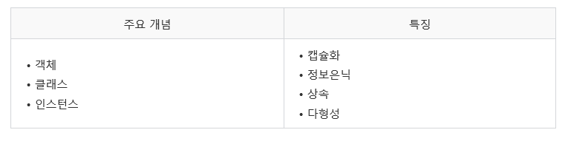
객체지향의 주요 개념과 특징

Slide 31
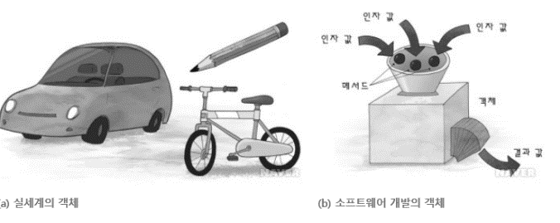
객체
실세계에 존재하거나 생각할 수 있는 것을 객체(object)라고 한다.
흔히 볼 수 있는 책상, 의자, 전화기 같은 사물은 물론이고 강의, 수강 신청 같은 개념으로 존재하는 것도 모두 객체이다. 다시 말해 사전에 나와 있는 명사뿐 아니라 동사의 명사형까지도 모두 객체인 것이다. 그리고 더 넓게 보면 인간이 생각하고 표현할 수 있는 모든 것이 객체이다.
이런 객체는 관점에 따라 다음과 같이 여러 개념으로 이해된다.
• 모델링 관점 : 객체는 명확한 의미를 담고 있는 대상 또는 개념이다.
• 프로그래머 관점 : 객체는 클래스에서 생성된 변수이다.
• 소프트웨어 개발 관점 : 객체는 소프트웨어 개발 대상으로, 어떤 한 시점에 객체 상태를 나타내는 데이터와 해당 데이터를 처리하고 참조하는 동작을 의미하는 메서드(함수)를 모아놓은 '데이터+메서드' 형태의 소프트웨어 모듈이다.
• 객체지향 프로그래밍 관점 : 객체는 데이터와 함수를 속성(attribute)과 메서드(method) 용어로 구현한다.

Slide 32
객체
이제 소프트웨어 개발 관점에서 객체의 특성을 알아보자.
• 식별자(identity) 존재 : 객체를 구별하는 유일한 식별자를 갖는다. • 상태(state) 존재 : 자료구조에 해당하는 상태를 갖는다. • 메서드 존재 : 연산을 수행할 수 있는 행위에 해당하는, 잘 정의된 메서드를 갖는다. • 클래스로 선언 및 사용 : 객체지향 프로그램에서 객체는 비슷한 객체의 구조와 행위가 클래스로 선언되어 사용된다.

Slide 33
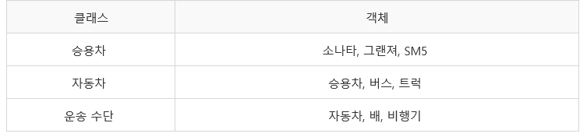
클래스
클래스는 객체와 관련지어 생각하면 더 쉽게 이해할 수 있다.
가장 쉽게 예를 들자면, 객체는 붕어빵이고 클래스는 붕어빵을 만드는 틀이다.
아반떼, 그랜저, 소나타, SM5, K7을 객체라고 한다면, 승용차는 이들 객체의 클래스가 된다.
또 승용차, RV 차, 버스, 트럭이 객체라면, 자동차는 이들의 클래스이다.
같은 방법으로 자동차, 배, 비행기를 객체라고 한다면, 운송 수단은 이들 객체의 클래스이다. 이처럼 클래스(class)는 공통되는 것들을 묶어서 대표적인 이름을 붙인 것이다.
또 클래스가 개념적이라면, 객체는 구체적이라 할 수 있다.

Slide 34
인스턴스
인스턴스(instance)는 같은 클래스에 속하는 개개의 객체로, 하나의 클래스에서 생성된 객체를 말한다. 즉 클래스가 구체화되어, 클래스에서 정의된 속성과 성질을 가진 실제적인 객체로 표현된 것을 의미한다. 이때 추상적인 개념인 클래스에서 실제 객체를 생성하는 것을 인스턴스화(instantiation)라고 한다.

Slide 35
캡슐화
'캡슐' 하면 캡슐로 된 약이 먼저 떠오를 것이다. 캡슐 약 안에는 수많은 알갱이가 들어 있지만 약을 복용할 때는 알갱이 하나하나가 어떤 기능을 하는지 알 수도 없고 알 필요도 없다. 어디가 아플 때 먹는 약인지, 얼마나 먹어야 하는지, 약의 효능은 무엇인지 등만 알고 있으면 된다. 마찬가지로 세탁기 등의 전자 제품도 그 기능과 사용법만 알면 된다. 내부가 어떻게 구성되어 있으며, 어떤 방식으로 돌아가는지 전혀 신경 쓸 필요가 없다.
객체지향에서도 캡슐화(encapsulation)는 사용자들에게 해당 객체의 기능(서비스)과 사용법만 제공하고 내부는 감추어(변경할 수 없게 함) 쉽게 사용할 수 있게 하는 개념이다.
소프트웨어 모듈인 객체 내부에 서로 관련된 데이터와 그 데이터를 조작할 수 있는 메서드를 같이 포장하는 방식으로, 그 안에 포함된 메서드만 사용하여 데이터 값을 변경할 수 있는 구조이다. 이러한 캡슐화는 클래스를 사용하여 정의하는데, 일종의 '블랙박스'와 같다. 즉 캡슐화는 클래스를 사용하여 서로 관련된 정보와 처리 방식을 같이 묶고, 외부에는 감추어두는 것이다.

Slide 36
캡슐화
이처럼 객체지향 방식은 사용자가 모듈의 내부 구조를 알 필요도 없고 변경할 수도 없다. 어떤 기능을 하고, 어떻게 사용하는지만 알면 된다. 따라서 캡슐화를 통해 다음과 같은 장점을 얻을 수 있다.
• 데이터 보호 : 이용자가 데이터에 직접 접근하는 것을 차단하므로 객체 내 데이터 및 코드의 손상과 오용을 막고 안전하게 보호할 수 있다. • 추상화 용이 : 추상화를 통해 프로그래밍 문제를 쉽게 개념화할 수 있다. • 제공자와 이용자를 명확히 분리 : 객체 제공자와 객체 이용자(외부 객체)의 분담을 명확히 할 수 있다. • 이용자에게 편리성 제공 : 메서드의 구현 방법이 바뀌어도(예, 버블 정렬이 퀵 정렬로 바뀜) 이를 사용하는 데 어려움이 없다. • 사용법이 쉬움 : 세탁기 버튼의 기능만 알면 사용할 수 있는 것처럼, 메서드의 기능만 알면 객체를 사용할 수 있다. • 변화에 대한 국지적 영향 : 객체 내의 데이터 구조가 바뀌어도 다른 객체에는 영향을 주지 않는다. • 객체 간의 독립성 보장 : 캡슐화(데이터+메서드)로 인해 객체 사이의 독립성이 구조적으로 보장된다. • 변경 용이성과 재사용성 증대 : 설계의 변경 용이성과 재사용성을 높여준다.

Slide 37
정보은닉
일상에서 정보은닉(information hiding)의 예를 먼저 살펴보자.
가끔은 동성이나 이성 친구가 무슨 생각을 하고 있는지 궁금할 때가 있다.
그 사람의 머릿속을 환히 들여다볼 수는 없으므로 많은 대화를 통해 그 친구의 생각을 알아내는 수밖에 없다.
정보은닉은 이처럼 외부(다른 객체)에서 객체의 내부(데이터)를 들여다볼 수 없다는 개념이다. 다른 객체가 한 객체 내의 데이터 값을 직접 참조하거나 접근할 수 없으므로 마치 친구끼리 대화를 하듯 메서드를 통해 객체에 요청해서 값을 넘겨받아야 한다.
캡슐화는 소프트웨어 모듈인 객체 내부의 관련된 데이터와 메서드를 함께 포장하는 방식으로, 캡슐 내부와 외부를 구별 짓는다. 그러나 캡슐화했다고 해서 그 자체로 내부의 정보가 외부에 숨겨지지는 않는다.
이것을 해결할 수 있는 방법이 정보은닉의 원리이다. 정보은닉은 한 모듈에서 인터페이스와 구현을 명확히 분리하여 각 모듈의 내부 항목에 관한 정보는 감추고, 인터페이스를 통해서만 메시지를 전달함으로써 다른 모듈을 변경하지 못하도록 한다.
즉 모듈 안에 있는 자료구조와 메서드에 사용된 알고리즘은 외부에서 그 값을 직접 변경할 수 없고, 공개 인터페이스로 정의된 메서드를 통해서만 접근할 수 있다.
공개 인터페이스는 외부 객체와 정보를 주고받기 위한 통로로, 다른 객체에 무엇을 서비스해줄 수 있는지 알려준다. 이는 세탁기, TV 같은 전자 제품에서 버튼과 같은 역할이다.

Slide 38
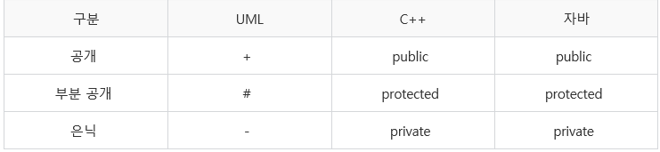
정보은닉
• 공개(+, public) : public으로 설정된 요소들은 같은 시스템에 있는 모든 클래스가 접근할 수 있다. 클래스는 클래스 이름, 속성, 메서드로 구성되는데, public으로 설정되는 부분은 대부분 메서드이다.
• 은닉(-, private) : private으로 설정된 요소들은 같은 시스템 내의 다른 클래스는 직접 접근할 수 없고, 해당 클래스의 메서드를 통해서만 접근할 수 있다. 클래스에서 대부부의 속성은 private으로 설정된다.
• 부분 공개(#, protected) : protected로 설정된 요소들은 다른 클래스가 접근할 수 없고, 해당 클래스의 메서드와 이 클래스를 상속받은 하위 클래스만 접근할 수 있다.

Slide 39
정보은닉
정보은닉의 특징은 다음과 같다.
• 블랙박스 역할 : 정보은닉은 블랙박스처럼 데이터와 메서드를 숨기는 장치로, 객체의 사용자와 제공자의 역할을 명확히 분리해준다.
• 인터페이스를 통한 접근 : 사용자가 공개 인터페이스를 사용함으로써 객체 내부의 자료구조를 몰라도 객체를 쉽게 이용할 수 있다. 즉 사용자는 모듈의 구현 형태(삽입 정렬, 버블 정렬 등)를 몰라도 인터페이스를 통한 사용법만 알면 쉽게 이용할 수 있다.
• 자료구조 변경이 용이 : 제공자가 객체 내부의 자료구조를 변경해도(버블 정렬을 퀵 정렬로 변경) 그 객체와 인터페이스를 통해 통신하는 사용자에게는 영향을 주지 않으므로 부담 없이 자료구조를 변경할 수 있다. 즉 사용자는 인터페이스만 바뀌지 않는다면 호출하는 모듈은 종전대로 사용할 수 있다.
정보은닉의 개념을 적용하여 모듈을 설계하면 다음과 같은 장점을 얻을 수 있다. 객체지향의 장점과 유사한데, 이는 객체지향을 정보은닉의 개념을 사용해 구현하기 때문이다.
• 독립성 향상 : 다른 모듈과 관계가 적어 모듈의 독립성을 높여준다.
• 수정 용이 : 기능을 중심으로 하는 프로세스 지향 방식에서는 다른 모듈에 미치는 영향을 충분히 검토한 후에 모듈을 수정해야 한다. 그러나 객체지향의 정보은닉 개념을 적용하면 인터페이스가 바뀌지 않는 한 다른 모듈에 미치는 영향을 고려할 필요가 없다.
• 이해도 증진 : 프로그램을 개발할 때 다른 모듈의 구현 내용을 자세히 알 필요 없이 제공하는 기능만 알면 메시지를 통해 사용할 수 있어 프로그래머가 모듈을 이해하기가 쉽다.
• 확장성 증가 : 모듈 내의 데이터와 알고리즘을 변경하기 쉬워 기능을 추가하기도 쉽다.

Slide 40
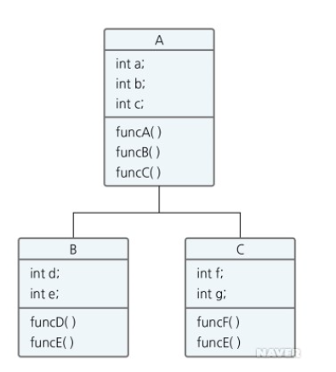
상속
일반적으로 어떤 개념을 계층화하여 분류하면 전체 그림이 그려져 더 쉽게 이해를 할 수 있다. 소프트웨어 개발자들도 클래스 간의 관계를 계층화하고 분류하는데 이런 개념이 바로 상속(inheritance)이다.
일상에서 상속은 '부모에게서 재산을 상속받는다'는 형태로 많이 사용된다. 즉 뭔가를 물려받는다는 의미이다. 이처럼 객체지향에서도 상위 클래스(super class)의 모든 것을 하위 클래스(sub class)가 물려받아 내 것처럼 사용함을 의미한다. 이때 물려주는 클래스를 상위 클래스 또는 부모 클래스라고 하고, 물려받는 클래스를 하위 클래스 또는 자식 클래스라고 한다.
예를 들어, 상위 클래스 A는 데이터 3개(a, b, c)와 메서드 3개(funcA(), funcB(), funcC())를 가지고 있다. 또 하위 클래스 B는 데이터 2개(d, e)와 메서드 2개(funcD(), funcE())를 가지고 있다. 그리고 다른 하위 클래스 C도 데이터 2개(f, g)와 메서드 2개(funcF(), funcG())를 가지고 있다. 여기서 상속이라는 개념을 사용하면 하위 클래스 B와 C가 상위 클래스 A에 선언된 데이터 3개와 메서드 3개를 마치 자기 것인양 마음대로 쓸 수 있다는 것이다.
따라서 하위 클래스 B는 데이터 5개(a, b, c, d, e)와 메서드 5개(funcA(), funcB(), funcC(), funcF(), funcG())를 가지고 있는 것과 같다. 클래스 C에도 마찬가지로 적용된다.

Slide 41
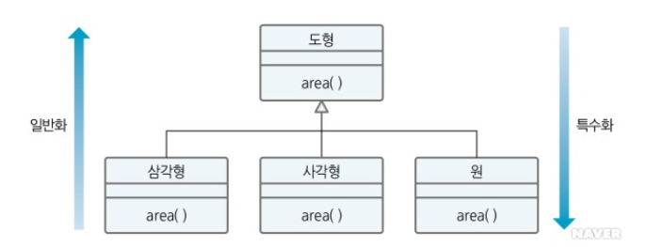
상속
상속은 다음과 같은 장점을 제공한다.
• 이해 용이 : 개별 클래스를 상속 관계로 묶음으로써 클래스 간의 체계화된 전체 구조를 파악하기 쉽다. • 재사용성 증대 : 데이터와 메서드의 오버로딩을 피하고 기존 클래스에 있는 것을 재사용할 수 있다. • 확장 용이 : 새로운 클래스, 데이터, 메서드를 추가하기가 쉽다. • 유지보수 용이 : 데이터와 메서드를 변경할 때 상위에 있는 것만 수정하여 전체적으로 일관성을 유지할 수 있다. • 추상화 가능 : [그림 6-34]처럼 일반화(generalization), 특수화(specialization)의 관계를 통해 추상화 단계를 표현할 수 있다.

Slide 42
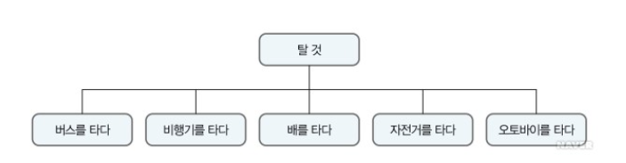
다형성
1. 다형성의 개념
다형성(polymorphism)이라는 단어는 원래 '여러 개의 형태를 갖는다'라는 의미의 그리스어에서 유래했다. 또 사전에서 찾아보면 poly(하나 이상), morph(형태)가 합성된 단어로 '하나 이상의 형태'를 뜻한다.
다형성의 개념이 적용된 몇 가지 일상 예를 통해 그 의미를 좀 더 명확히 이해한 후, 객체지향에서 다형성의 개념이 적용된 두 가지 형태인 오버로딩(overloading)과 오버라이딩(overriding)에 대해 살펴보자.
오버로딩은 메서드 중복 정의, 오버라이딩은 메서드 재정의를 뜻한다.
다음의 네 가지 예에서 보면, 하나의 행위('타다', '+', '면적을 계산하다', '열다')가 결과를 여러 개 만들어낸다. 이는 프로그램 측면에서 같은 메시지('타다', '+' 연산자, '면적을 계산하다', '열다')에 대해 이 메시지를 수신하는 객체마다 다르게 행동하는 것을 의미한다. 그리고 똑같은 + 기호가 다른 용도로 사용되는 것처럼 동일한 메서드 이름을 사용하지만 메서드에 대해 클래스마다 모두 다르게 구현되는 개념이 다형성이다.
C 언어에서 + 기호는 다음 두 가지 용도로 사용된다.
• 연산자(operator) : 두 수를 더하는 연산자로, '3+5' 형태로 사용된다. • 연결자(concatenation) : 문자열을 연결하는 역할을 하며 'go+stop' 형태로 사용된다.

Slide 43
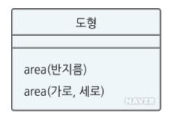
다형성
2. 메서드 오버로딩
한 클래스에 이름이 동일한 메서드가 중복 정의되어 있는 경우를 메서드 오버로딩(overloading)이라 한다.
그러면 메서드명이 같은데 어떻게 구별할까? 매개변수를 다르게 하여 구별한다. 이름이 동일한 메서드가 호출되었을 때 이를 구별할 수 있는 매개변수 타입이나 개수 같은 요소를 시그니처(signature)라 한다.
또 다른 예로, '다형성 예 2'에서 +기호는 '3+5'처럼 두 수를 더하는 연산자로 많이 사용하지만 'go+stop'처럼 문자열을 연결하는 연결자로도 사용할 수 있다. 연산자 하나를 다른 용도로 다시 중복 정의하여 사용하는 것인데, 이를 연산자 오버로딩이라고 한다.

Slide 44
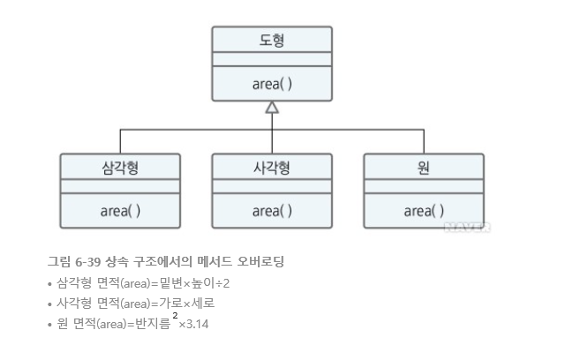
다형성
상속 구조에서 메서드 오버로딩은 한 클래스 안의 메서드 오버로딩과 사용 형태가 다르다. 한 클래스에서는 매개변수의 타입과 개수로 구별했지만 상속 구조에서는 메서드명뿐 아니라 매개변수의 타입과 개수까지 같다. 그렇다면 어떻게 사용해야 할까? 여기서는 조건이 하나 붙는데, [그림 6-39]와 같이 상위(부모) 클래스가 추상 클래스(abstract class)여야 하고, 추상 클래스 내의 메서드도 추상 메서드(abstract method)여야 한다.
상위 클래스인 도형이 추상 클래스이고, area()도 추상 메서드이다. 따라서 area()에 대한 구현 부분이 없다. 그러므로 하위(자식) 클래스인 삼각형, 사각형, 원에서는 각 면적을 구하는 공식을 사용해 다르게 구현하면 된다. 그리고 면적 구하는 area() 메서드가 하위 클래스마다 다르게 구현되므로 특정 객체의 면적 구하는 메서드는 프로그램의 실행 시간에 호출된다. 이러한 의미에서 다형성을 동적 바인딩(dynamic binding) 또는 늦은 바인딩(late binding)이라고도 한다.

Slide 45
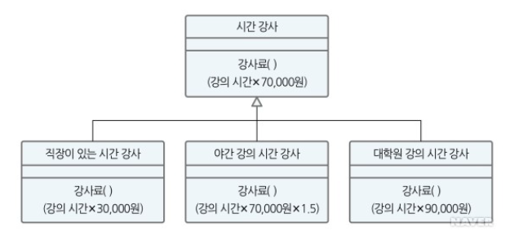
다형성
3. 메서드 오버라이딩
메서드 오버라이딩(overriding)도 메서드 오버로딩처럼 상속 구조에서 발생한다. 그렇다면 다른 점은 무엇일까? 메서드 오버로딩이 추상 클래스와 추상 메서드만 사용할 수 있는 반면, 메서드 오버라이딩은 추상 클래스와 일반 클래스를 모두 다 사용할 수 있다. 또한 상위 클래스에서 정의한 일반 메서드의 구현을 하위 클래스에서 모두 무시하고 다시 재정의해서 사용할 수 있다.
그러므로 상위 클래스에 정의된 메서드와 하위 클래스에서 사용된 이 메서드는 이름은 같지만 구현이 전혀 다르다. 메서드를 오버라이딩하면 상위 클래스의 메서드는 은닉(무시)되고, 하위 클래스의 메서드가 사용된다.
시간 강사의 수당은 본업이 따로 있고 학부생을 대상으로 강의하는 경우(30,000원), 학부생을 대상으로 순수하게 시간 강의만 하는 경우(70,000원), 대학원생을 대상으로 강의하는 경우(90,000원), 야간에 강의하는 경우(70,000원×1.5) 등으로 나뉜다. 학부생을 대상으로 순수하게 시간 강의만 하는 강사의 강사료() 메서드를 기본으로 하되 각 경우별 지급 기준에 따른 공식을 적용하는 것이 바로 메서드 오버라이딩이다.

Slide 46
클래스 간의 관계
객체지향 시스템에서는 클래스들이 서로 관계를 맺고 이 관계를 통해 메시지를 주고받으며 기능을 제공한다. 이 관계 정의를 통해 연결 상태가 명확해지고 협조가 가능하다. 그리고 객체는 서로 독립적으로 존재하기 때문에 수정, 변경에 유연하게 대응할 수 있다. 이 절에서는 클래스들이 어떤 관계를 맺을 수 있는지 그 관계 유형 몇 가지를 살펴본다.
1. 연관 관계
연관 관계(association relationship)는 서로 알고 지내는 정도의 관계로, 하나의 클래스가 또 다른 클래스를 인지하고 있음을 의미한다. 따라서 두 클래스는 서로 메시지를 주고받으며 이용하는 관계가 된다.
연관 관계가 클래스 사이에서 발생한다면, 링크(link)는 객체 사이에서의 이용 관계를 말한다.
2. 일반화-특수화 관계
일반화-특수화 관계(generalization-specialization relationship, IS-A relationship)는 두 클래스 간의 상속 관계를 말한다.
일반적으로 부모-자식 간의 상속은 자식이 부모가 가지고 있는 것을 그대로 물려받아 내 것처럼 사용할 수 있음을 의미한다. 이처럼 하위 클래스는 상위 클래스의 각 속성과 메서드를 모두 상속받아 사용한다. 즉 하위 클래스는 원래 가지고 있던 고유의 속성과 연산뿐 아니라 상위 클래스에서 물려받은 속성과 연산까지 모두 사용하게 된다.

Slide 47
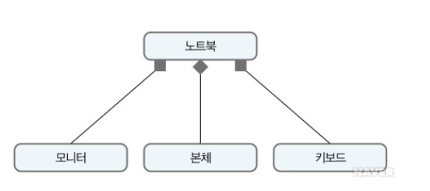
클래스 간의 관계
3. 집합 관계와 포함 관계
집합 관계(aggregation relationship)는 연관 관계를 더 구체적으로 나타낸 것이다. 거대한 객체 하나를 소규모 객체 여러 개로 구성할 때 발생할 수 있다. 즉 전체와 부분 관계가 성립한다. 집합 관계에 속한 부분 객체는 다른 곳에서도 공유될 수 있다. 예를 들어 본체, 모니터, 키보드 등으로 이루어진 컴퓨터가 있다고 할 때, 모니터만 다른 컴퓨터에서 사용하거나 모니터가 고장 난 경우에 해당 모니터만 교체할 수 있는 것과 같다.
그러나 전체 객체에 완전히 전속되어 독립된 객체로 존재할 수 없는 부분 객체도 있는데, 이와 같은 관계를 특별히 포함 관계(composition relationship)라고 한다.
포함 관계의 부분 객체들은 전체 객체가 없어지면 같이 없어진다. 이는 잉크가 떨어진 볼펜의 볼펜심만 따로 갈지 못해 통째로 버려야 하는 경우와 같다. 집합 관계에서 예로 든 컴퓨터가 일반적인 데스크톱이었다면 포함 관계의 컴퓨터는 노트북이라 할 수 있다. 모니터, 본체, 키보드 등이 일체형이므로 본체만 고장 났더라도 모니터와 키보드를 따로 분리하여 활용하기가 쉽지 않기 때문이다.

Slide 48
클래스 설계 원칙
클래스를 설계할 때는 참고할 수 있는 몇 가지 원칙이 있다. 경우에 따라서는 원칙을 따르지 않을 때 더 빨리 개발하기도 하지만 이 경우 절약한 개발 시간보다 훨씬 많은 유지보수 시간이 필요할지도 모른다. 여기서는 클래스 설계를 잘하기 위한 다섯 가지 원칙을 소개한다.
① 단일 책임 원칙(SRP: Single-Responsibility Principle) : 클래스를 변경해야 하는 이유는 오직 하나여야 한다.
② 개방 폐쇄의 원칙(OCP: Open-Closed Principle) : 확장(상속)에는 열려 있어야 하고 변경에는 닫혀 있어야 한다.
③ 리스코프 교체의 원칙(LSP: Liskov Substitution Principle) : 기반 클래스는 파생 클래스로 대체할 수 있어야 한다.
④ 의존 관계 역전의 원칙(DIP: Dependency Inversion Principle) : 클라이언트는 구체 클래스가 아닌 추상 클래스(인터페이스)에 의존해야 한다.
⑤ 인터페이스 분리의 원칙(ISP: Interface Segregation Principle) : 하나의 일반적인 인터페이스보다는 구체적인 여러 개의 인터페이스가 낫다.

Slide 49
Conclusion
01. 모듈화
해결하기 어려운 큰 문제를 작은 단위로 쪼개 하나씩 해결하는 것처럼, 소프트웨어 개발 작업을 실제로 개발할 수 있는 작은 단위로 나누는 것이다.
02. 응집도
모듈 내부에 존재하는 구성 요소들 사이의 밀접한 정도로, 하나의 모듈 안에서 구성 요소들 간에 똘똘 뭉쳐 있는 정도로 평가한다. 응집도가 높을수록 구성 요소들이 꼭 필요한 것들로만 모여 있고, 응집도가 낮을수록 서로 관련성이 적은 요소들이 모여 있다.
03. 결합도
모듈과 모듈 사이의 관계에서 관련 정도를 나타낸다. 모듈 간에는 관련이 적을수록 상호 의존성이 줄어 모듈의 독립성이 높아지고, 독립성이 높으면 모듈 간에 영향이 적어 좋은 설계가 된다.
04. 모듈 간의 좋은 관계
모듈 간에는 꼭 필요한 데이터만 주고받는 것이 좋다. 그러려면 제어 플래그보다는 데이터를 매개변수로 사용하는 것이 좋다. 그래야 유지보수 용이성을 높일 수 있다. 설계를 할 때 가장 좋은 형태는 모듈 간의 결합도는 낮게, 응집도는 높게 하는 것이다.
05. 프로세스 지향 방법의 특징
• 프로세스와 데이터가 분리되어 있다. • 실세계를 컴퓨터 처리 방식으로 표현한다. • 함수 중심(우선)으로 모듈을 구성한다.

Slide 50
Conclusion
06. 프로세스 지향 방법과 데이터 지향 방법의 문제점
• 변경이 미치는 영향이 크다. • 프로그램 복잡도가 증가한다. • 프로그램 변경 시 프로그램 구조를 상세히 파악해야 한다. • 재사용이 어렵다.
07. 객체지향 방법
프로세스 지향 방법과 데이터 지향 방법의 문제점을 해결하기 위해 고안된 것으로, 기능이나 데이터 대신 객체가 중심이 되어 개발된다. 데이터(속성)를 가장 먼저 찾고 그 데이터를 조작하는 메서드(함수)를 찾아 그 둘을 객체라는 이름으로 묶어 그 객체를 중심으로 모듈을 구성한다. 따라서 이 객체 속에는 기능과 데이터가 모두 포함되어 있다.
08. 클래스
공통되는 것들을 묶어서 대표적인 이름을 붙인 것이다. 클래스가 개념적이라면, 객체는 구체적이라 할 수 있다.
09. 인스턴스
같은 클래스에 속하는 개개의 객체로, 하나의 클래스에서 생성된 객체를 말한다. 즉 클래스가 구체화되어, 클래스에서 정의된 속성과 성질을 가진 실제적인 객체로 표현된 것을 의미한다.
10. 캡슐화
사용자들에게 해당 객체의 기능(서비스)과 사용법만 제공하고 내부는 감추어(변경할 수 없게 함) 쉽게 사용할 수 있게 하는 개념이다.

Slide 51
Conclusion
11. 정보은닉
한 모듈에서 인터페이스와 구현을 명확히 분리하여 각 모듈의 내부 항목에 관한 정보는 감추고, 인터페이스를 통해서만 메시지를 전달함으로써 다른 모듈을 변경하지 못하도록 한다.
12. 메서드 오버로딩
한 클래스에 이름이 동일한 메서드가 중복 정의되어 있는 경우를 메서드 오버로딩(overloading)이라 한다.
13. 메서드 오버라이딩
메서드 오버라이딩(overriding)은 추상 클래스와 일반 클래스를 모두 다 사용할 수 있다. 또한 상위 클래스에서 정의한 일반 메서드의 구현을 하위 클래스에서 모두 무시하고 다시 재정의해서 사용할 수 있다.
14. 연관 관계
서로 알고 지내는 정도의 관계로, 하나의 클래스가 또 다른 클래스를 인지하고 있음을 의미한다. 따라서 두 클래스는 서로 메시지를 주고받으며 이용하는 관계가 된다.
15. 일반화-특수화 관계
두 클래스 간의 상속 관계를 말한다. 하위 클래스는 상위 클래스의 각 속성과 메서드를 모두 상속받아 사용한다. 즉 하위 클래스는 원래 가지고 있던 고유의 속성과 연산뿐 아니라 상위 클래스에서 물려받은 속성과 연산까지 모두 사용하게 된다.
16. 집합 관계와 포함 관계
집합 관계는 연관 관계를 더 구체적으로 나타낸 것으로, 거대한 객체 하나를 소규모 객체 여러 개로 구성할 때 발생할 수 있다. 즉 전체와 부분 관계가 성립한다.
그러나 전체 객체에 완전히 전속되어 독립된 객체로 존재할 수 없는 부분 객체도 있는데, 이와 같은 관계를 특별히 포함 관계라고 한다. 포함 관계의 부분 객체들은 전체 객체가 없어지면 같이 없어진다.

Slide 52
Conclusion
17. 클래스 설계 원칙
• 단일 책임 원칙(SRP: Single-Responsibility Principle) : 클래스를 변경해야 하는 이유는 오직 하나여야 한다. • 개방 폐쇄의 원칙(OCP: Open-Closed Principle) : 확장(상속)에는 열려 있어야 하고 변경에는 닫혀 있어야 한다. • 리스코프 교체의 원칙(LSP: Liskov Substitution Principle) : 기반 클래스는 파생 클래스로 대체할 수 있어야 한다. • 의존 관계 역전의 원칙(DIP: Dependency Inversion Principle) : 클라이언트는 구체 클래스가 아닌 추상 클래스(인터페이스)에 의존해야 한다. • 인터페이스 분리의 원칙(ISP: Interface Segregation Principle) : 하나의 일반적인 인터페이스보다는 구체적인 여러 개의 인터페이스가 낫다.

Slide 53

Thank you for your attention

